Slide 1
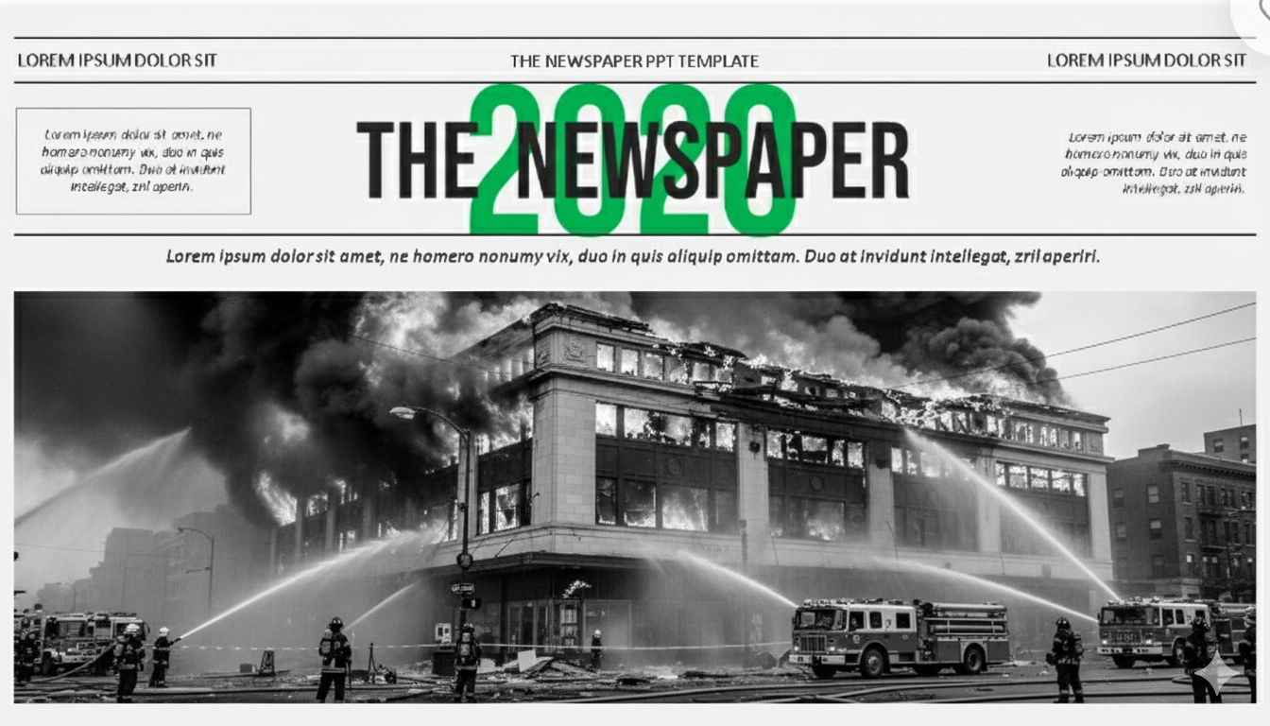
창작 기획서 제안서
한국공학대학교 게임공학과 2022184042 홍승우, hsw29371@gmail.com, 010-9902-2794

Slide 2
목차
01
기획 의도
02
게임 정보
03
시스템
04
UI

Slide 3
기획 의도
게임 캐릭터와 깊은 유대감을 형성할 수 있는 게임을 개발하고 싶음
Like 포켓몬, 서브컬쳐
유대감 형성 >> 많은 상호작용, 상호 의지, 장기 동행, 동시 성장
>> 같은 목표를 추구
유대감을 형성하기 위해 호감적인 감정(애정(부/모성애), 연인간의 사랑, 보호욕구)을 쉽게 이끌어내는 요소
>> 이쁜 여캐
캐릭터를 의지하고 더욱 많이 의식 할 수 있는 배경
>> 폐쇄되고 어두운 공포감이 형성되는 장소
= 공포게임 like 미사이드
이쁜 여캐한테 쉽게 호감을 느끼고 공포 게임을 즐길 수 있는 타겟층(10대 후반~30대 남성)
Notes:
점프스퀘어 요소는 게임의 몰입감을 해치는 요소라고 생각함
공포게임이 스트리머들에게 벌칙게임과 같이 소비되는 것을 생각하면 굉장히 불호가 강한 장르
>>근데 시발 왜 유행하지? (프레디, 파피플레이타임, 8번출구)
점프 스퀘어 요소가 제거된 공포 게임
>>실상은 공포 요소가 가미된 탈출 게임이 될 듯
괴담처럼 현실적인 배경에서 비현실적인 상황으로 인한 괴리감을 통한 공포? 두근거림?
위 상황을 통해서 인게임 동료 캐릭터에 대해 느끼는 동료애, 우정 혹은 애정과 같은 유대감 강화

Slide 4
기획 의도
어떤 공포감을 줄 것 인가?
공포감의 상승 요소인 ‘몰입감＇을 강화하기 위한 ‘일상적인 공포요소＇의 활용
(ex. 어두운 밤 골목길, 밤에 머리감다가 흠칫, 아무도 없는 길거리)
= 인지 범위 밖에서 오는 위협에 대한 두려움
= 예측이 불가능한 현상에 대한 두려움
>> 불 꺼진 백화점
불꺼진 백화점 + 폐쇄적 환경 = ?
>> 화재 사건이라는 정전 요소 합리화 및 방화 셔터를 통한 폐쇄적 환경 구성
>> 화재 사건이 일어난 백화점 내부
기존 공포게임의 공포 요소
예측 불가능한 점프스퀘어 >> 놀람에 대비한 긴장감, 놀람 이후 몰입감, 긴장감 사라짐
놀람 이후에도 몰입감과 긴장감을 유지하는 요소에 대한 필요성 >> 공포 요소와 ‘대치＇하여 긴장감을 유지
공포 요소 인지 > 대치(기존 공포게임은 플레이어에게 수동적으로 작용) > 공포를 마주할 각오
= 인지 범위 밖에선 예측불가하게 다가오고 인지 범위 내에선 대치가 가능한 ‘우는 천사’ 형 공포 요소
Notes:
점프스퀘어 요소는 게임의 몰입감을 해치는 요소라고 생각함
공포게임이 스트리머들에게 벌칙게임과 같이 소비되는 것을 생각하면 굉장히 불호가 강한 장르
>>근데 시발 왜 유행하지? (프레디, 파피플레이타임, 8번출구)
점프 스퀘어 요소가 제거된 공포 게임
>>실상은 공포 요소가 가미된 탈출 게임이 될 듯
괴담처럼 현실적인 배경에서 비현실적인 상황으로 인한 괴리감을 통한 공포? 두근거림?
위 상황을 통해서 인게임 동료 캐릭터에 대해 느끼는 동료애, 우정 혹은 애정과 같은 유대감 강화

Slide 5
기획 의도
우는 천사의 단점
시야 확보를 위한 느린 진행 및
잦은 화면 회전으로 인한 어지럼증 유발
우는 천사를 주시하며 이동하는 이동 불편성
후방 미주시로 인한 불합리적 게임 오버,
잦은 재도전으로 인한 게임 플레이 유지 동기 하락
>> 후방을 주시해주는 동료 캐릭터 ( 이쁜 여캐 )
>> 상호 의지를 통한 더 깊은 유대감, 애정, 감정 형성
Notes:
점프스퀘어 요소는 게임의 몰입감을 해치는 요소라고 생각함
공포게임이 스트리머들에게 벌칙게임과 같이 소비되는 것을 생각하면 굉장히 불호가 강한 장르
>>근데 시발 왜 유행하지? (프레디, 파피플레이타임, 8번출구)
점프 스퀘어 요소가 제거된 공포 게임
>>실상은 공포 요소가 가미된 탈출 게임이 될 듯
괴담처럼 현실적인 배경에서 비현실적인 상황으로 인한 괴리감을 통한 공포? 두근거림?
위 상황을 통해서 인게임 동료 캐릭터에 대해 느끼는 동료애, 우정 혹은 애정과 같은 유대감 강화

Slide 6
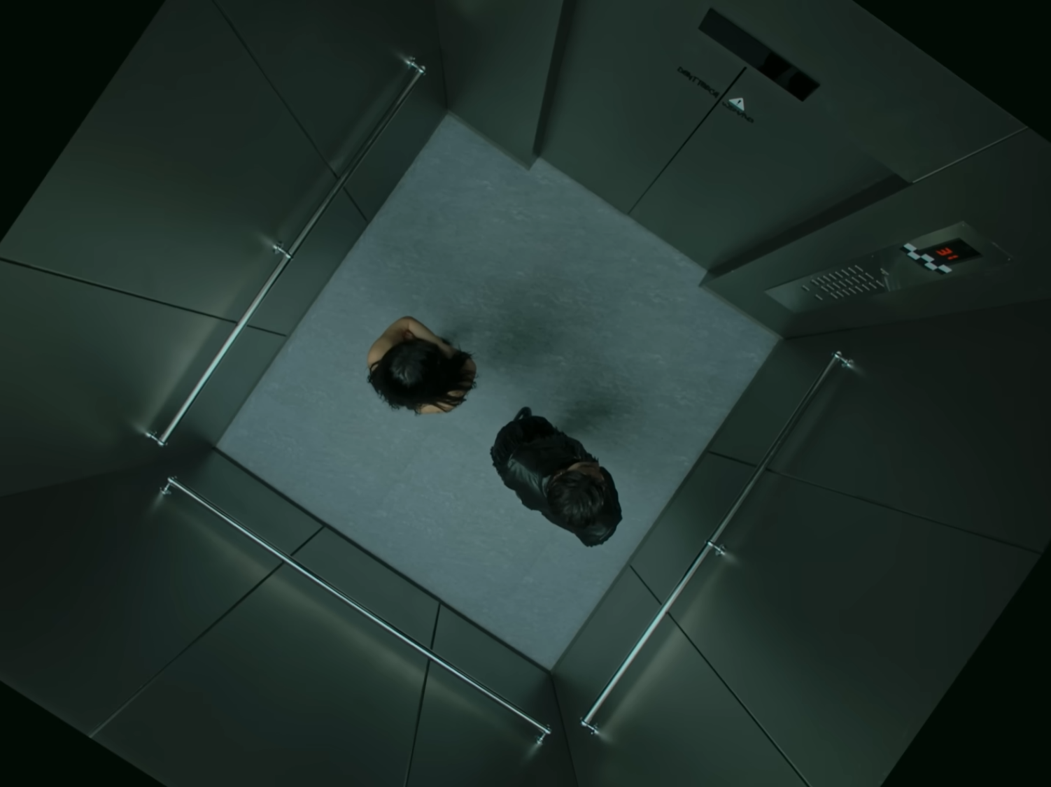
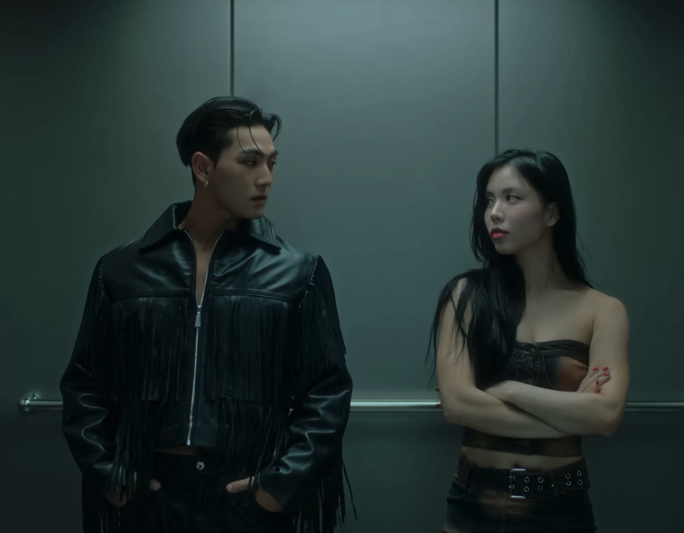
기획 의도
고의적인 점프스케어 요소 제거
잦고 적나라한 점프스케어는 게임의 몰입을 해침
연출적 부분에서만 점프스케어 요소를 사용하여
플레이 중 공포 게임이 가진 긴장감, 몰입감은 유지
>>공포 요소가 가미된 탈출 게임
현실적인 배경에서 비현실적인 상황으로 인한
괴리감을 통한 긴장, 두려움과 두근거림
위 상황에서 동료 캐릭터와 살아남으며
동료애, 신뢰, 우정, 애정과 같은 유대감 강화
Notes:
점프스퀘어 요소는 게임의 몰입감을 해치는 요소라고 생각함
공포게임이 스트리머들에게 벌칙게임과 같이 소비되는 것을 생각하면 굉장히 불호가 강한 장르
>>근데 시발 왜 유행하지? (프레디, 파피플레이타임, 8번출구)
점프 스퀘어 요소가 제거된 공포 게임
>>실상은 공포 요소가 가미된 탈출 게임이 될 듯
괴담처럼 현실적인 배경에서 비현실적인 상황으로 인한 괴리감을 통한 공포? 두근거림?
위 상황을 통해서 인게임 동료 캐릭터에 대해 느끼는 동료애, 우정 혹은 애정과 같은 유대감 강화

Slide 7
게임 정보
제목
백화점 화재 사건
장르
3D 1인칭 공포 탈출 RPG
플랫폼
PC
이용연령
19세 이상
화재사건으로 인해 방화 셔터가 작동하여 미로처럼 변한 백화점 내부에서
동료 캐릭터와 함께 행동하며
‘마네킹’이라 불리는 크리쳐들에게서 살아남아 탈출하거나
화재사건의 진상을 밝혀 해결하는 게임

Slide 8
게임 정보 : 배경 스토리
인간 백화점
원재료 수급을 위해서 주기적으로 화재 사건을 꾸며내어 인간 고객들을 납치함
주인공은 운 나쁘게 그 주기에 걸림
같은 매장에 있던 여자 손님과 함께 탈출

Slide 9
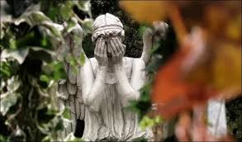
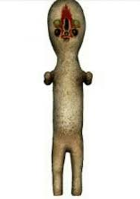
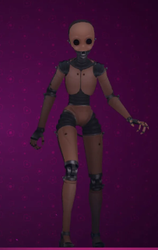

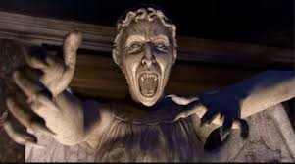
게임 정보 : 컨셉 레퍼런스
Don’t Look Away
1:1 pvp 공포 게임
미사이드
더미 미타
닥터후 시리즈
우는 천사
Scp-173

Slide 10
게임 정보 : 플레이 흐름
튜토리얼
메인 플레이 공간
기물 활용
진상 확인 및 사건 해결 장소
맵 예시

Slide 11
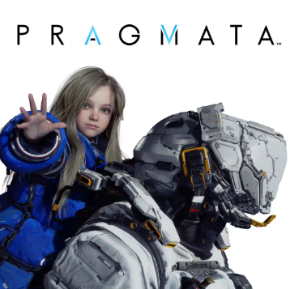
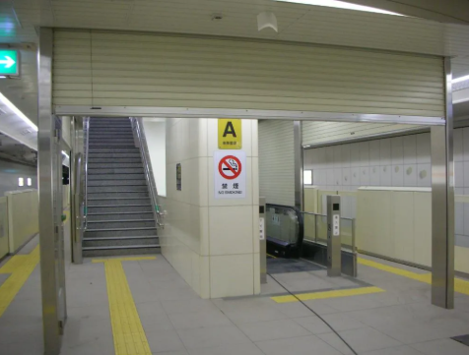
게임 정보 : 주요 시스템
맵 기믹
유저의 동선을 유도하고
공포를 강조하는
방화 셔터
적대적 캐릭터
우는 천사 컨셉을 활용한
마네킹
조력자 캐릭터
유저의 게임 플레이를 도와주는
여성 캐릭터

Slide 12
게임 정보 : 주요 시스템
3F
2F
맵 기믹
유저의 동선을 유도하고
공포를 강조하는
방화 셔터
1F

Slide 13
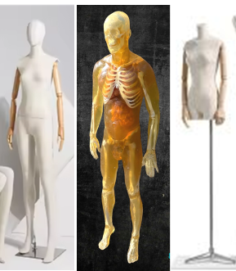
게임 정보 : 주요 시스템
적대적 캐릭터
우는 천사 컨셉을 활용한
마네킹
기존
최단 거리로 플레이어를 추적
차별성
플레이어 시야 및 예상 경로에 따른
가중치 반영한 추적 경로 ai

Slide 14
게임 정보

Slide 15
공포 요소 구현
광원 효과
효과음
0
5
15
30
마네킹의 밀집도에 비례하여
지지직거리는 빈도 상승
임계치 이상에서 라이트 아웃
0단계: 지직X
1단계: 지직(대부분)
2단계: 지직지직(위험 경고)
3단계: 깜빡깜빡(마네킹 다가옴)
4단계: 아웃(도망필수)
마네킹 거리 및 갯수 비례 심장 박동음
마네킹 조우 상황에 따른 심장 박동 변화
발소리
호흡 소리
진행 불가 상황 억제를 위한 방안 필요
플레이어 거리비례 밀집도 제한
플레이어 거리비례 광원효과 제한

Slide 16
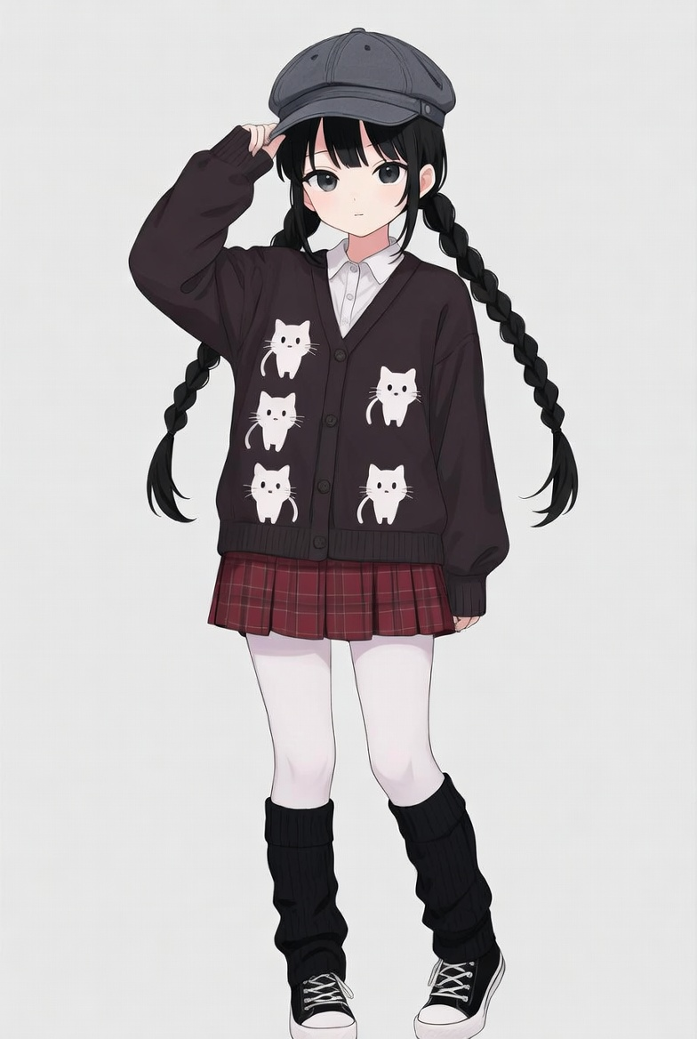
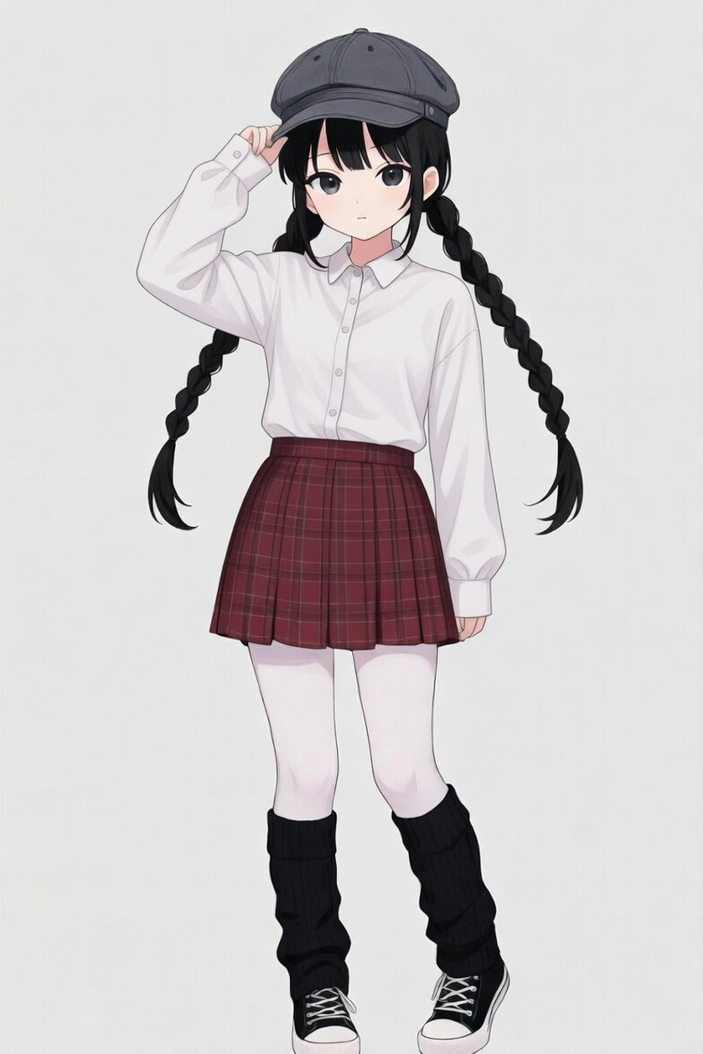
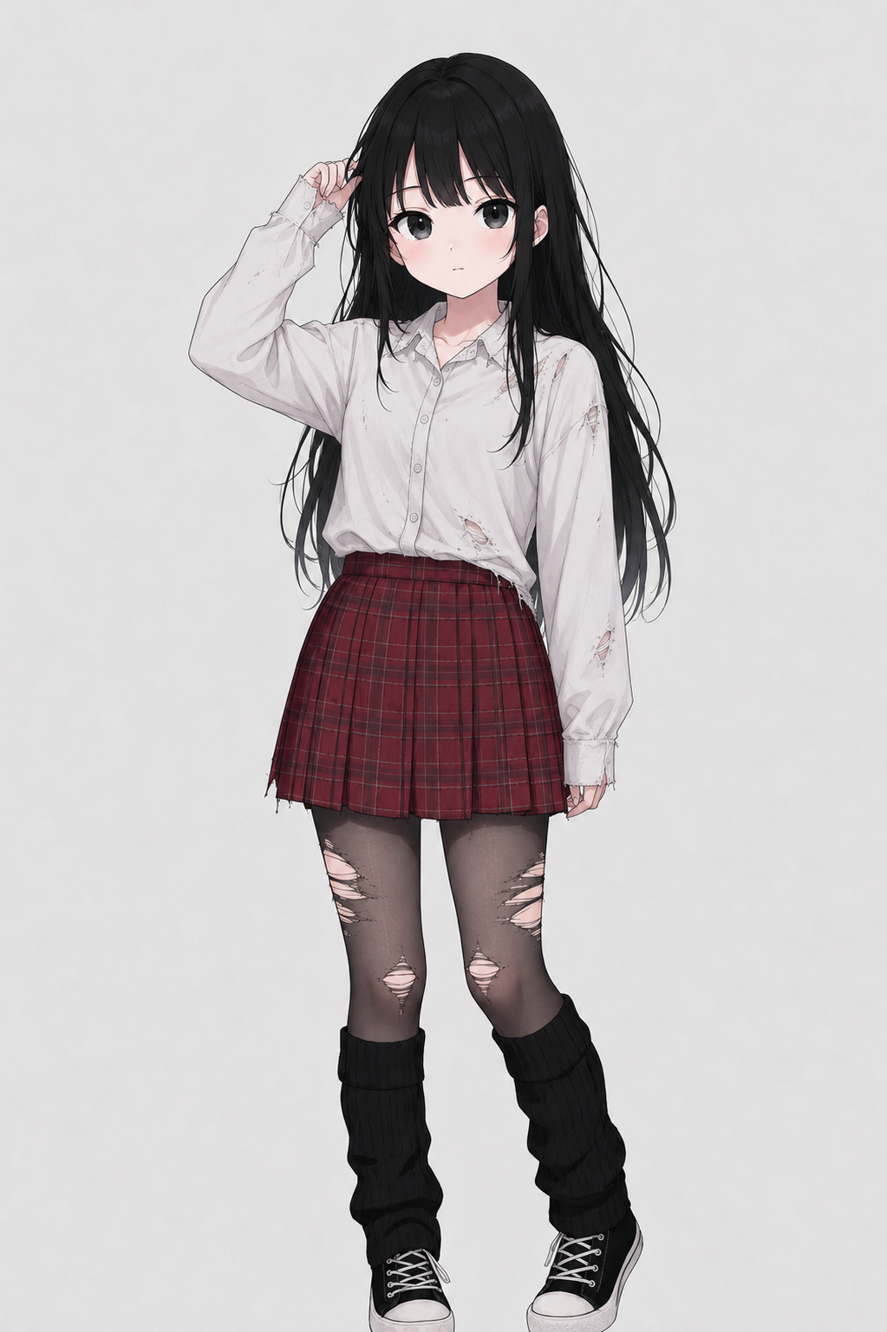
게임 정보 : 주요 시스템
조력자 캐릭터의 상태
= 남은 생존 횟수
플레이어의 후방을 주시
현재 플레이어의 남은 생존 수치를 나타내는 간접적 UI 역할
게임 플레이에서 중요 요소가 근처에 있으면 강조
잦은 게임 오버가 발생할 경우 행동 패턴 변화(고려중)
조력자 캐릭터
유저의 게임 플레이를 도와주는
여성 캐릭터

Slide 17
인터페이스
화면상에 별도로 출력되는 UI는 대사 only
만약 추가한다면 오브젝트와 상호작용 추가시 하이라이트 표시 정도?
- 뒤에 마네킹이 보여 -

Slide 18
조작
Wasd: 이동
Shift, 우클릭: 달리기
F, 좌클릭: 상호작용
마우스 이동: 시점 이동

Slide 19
기획서에 필요한 요소
왜 이 게임인가? << 기획서로써 필요한 요소
UI를 어떻게 구상할 것인가?
왜 그렇게 구성하였는가
무슨 노력을 하였는가 (참고할만한 게임들의 ui 분석)
타겟층 << 이거 중요함
대략적인 게임 시스템 및 플레이 흐름
‘이 기획서’에 불필요한 요소
상세한 게임 시스템
나 졸작 기획서 쓰는 겸 내가 주도해서 할거임
UI << 플레이에 도움되는게임 정보를 전달하는 아이콘
어떤 정보를 전달해야 하는가?
“무엇을 UI를 통해 전달할 것인가“
<< 정하고 전달할게
어떻게 화면에 배치를 할 지 레퍼런스를 찾아달라

Slide 20
게임 정보 : 주요 시스템
적대적 캐릭터
우는 천사 컨셉을 활용한
마네킹

Slide 21
게임 정보 : 주요 시스템
적대적 캐릭터
우는 천사 컨셉을 활용한
마네킹

Slide 22
게임 정보 : 주요 시스템
적대적 캐릭터
우는 천사 컨셉을 활용한
마네킹

Slide 23
게임 정보 : 주요 시스템
적대적 캐릭터
우는 천사 컨셉을 활용한
마네킹

Slide 24
게임 정보 : 주요 시스템
적대적 캐릭터
우는 천사 컨셉을 활용한
마네킹

